Slide 1
20120706
http://133.100.212.50/~bc1/Biochem/checkpnt.htm

Slide 2
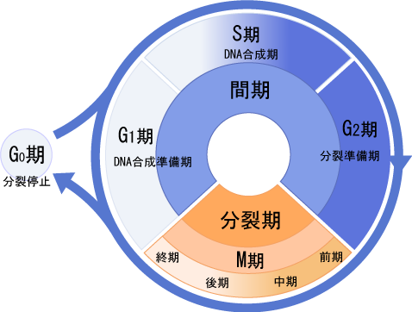
P253～
  Ｇ１⇒Ｓ⇒Ｇ２⇒Ｍ
  S期：Synthesis
  M期：Mitosis有糸分裂
    複製した染色体を２つの娘細胞に分配する

Slide 3
Ｍ期（分裂期）でのできごと
  核膜の崩壊と再構成
  染色体の凝縮と脱凝縮
  紡錘体の形成と崩壊
  細胞質分裂
分裂期の進行
  前期：核膜が崩壊し凝縮した染色体が出現
  中期：紡錘体によって染色体が赤道面に整列
  後期：染色体が両極に移動
  終期：核膜、染色体、紡錘体で逆反応
  細胞質分裂

Slide 4
P256（要チェック）
  核膜の崩壊と再構成
    核の裏打ちをするのはラミン（＝中間径線維に分類される）
    基幹因子はキナーゼ（他のタンパク質にリン酸をくっつける）でＭ期になると活性化する。
      結果、ラミンをリン酸化する。格子状の構造が反発により崩れて、核膜が不安定化し、小胞化する。
    その小胞化したものが再構成されて核膜を作る
  基幹因子（サイクリン-cdk）
    cdk
      cyclin dependent kinase
      サイクリンと触れるとキナーゼ化、つまりタンパク質にリン酸をつける
    cycline
      cyclinは間期から分裂期に向かって増える
      分裂期から間期に向かって減る
      Ｍ期にすごく増える

Slide 5
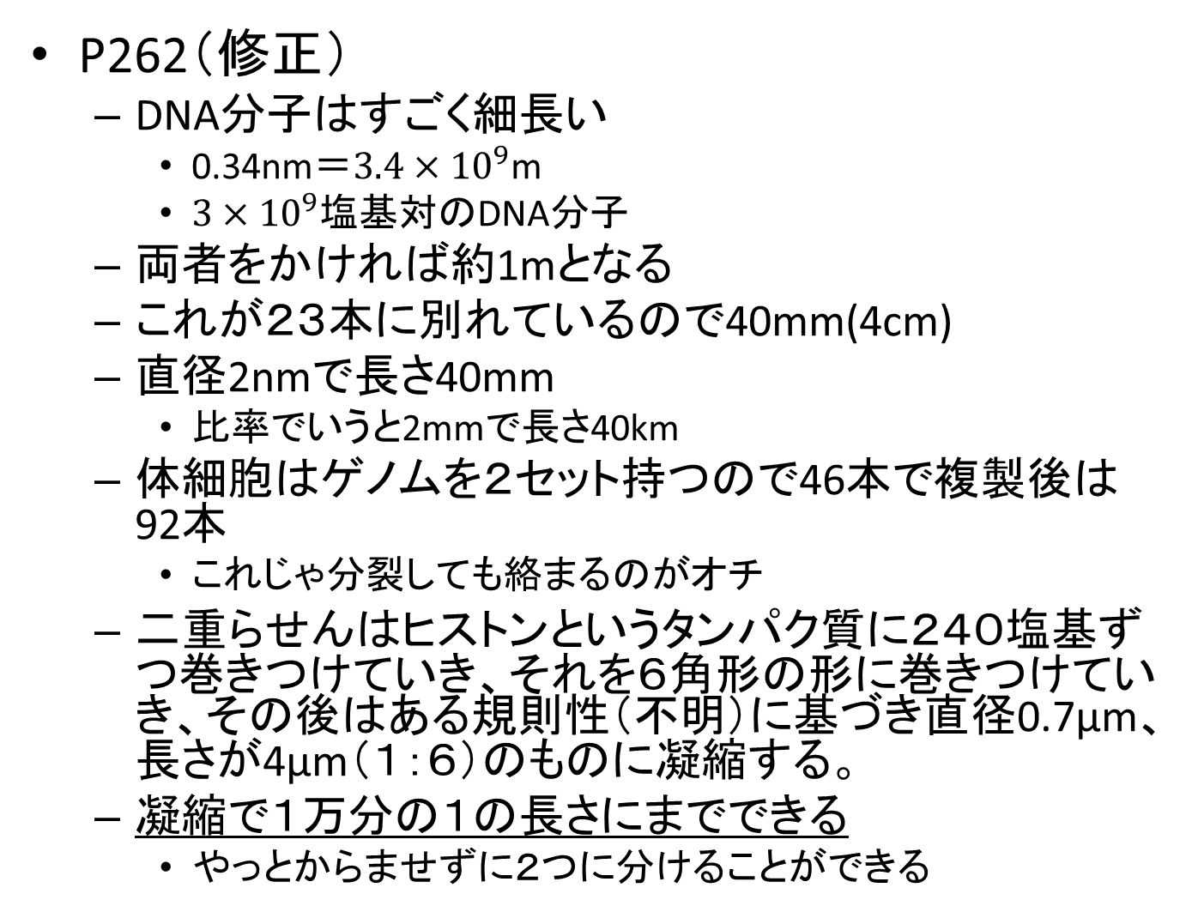
P262（修正）
  DNA分子はすごく細長い
    0.34nm＝${3.4×10}^{9}$m
    ${3×10}^{9}$塩基対のDNA分子
  両者をかければ約1mとなる
  これが２３本に別れているので40mm(4cm)
  直径2nmで長さ40mm
    比率でいうと2mmで長さ40km
  体細胞はゲノムを２セット持つので46本で複製後は92本
    これじゃ分裂しても絡まるのがオチ
  二重らせんはヒストンというタンパク質に２４０塩基ずつ巻きつけていき、それを６角形の形に巻きつけていき、その後はある規則性（不明）に基づき直径0.7μm、長さが4μm（１：６）のものに凝縮する。
  凝縮で１万分の１の長さにまでできる
    やっとからませずに２つに分けることができる

Slide 6
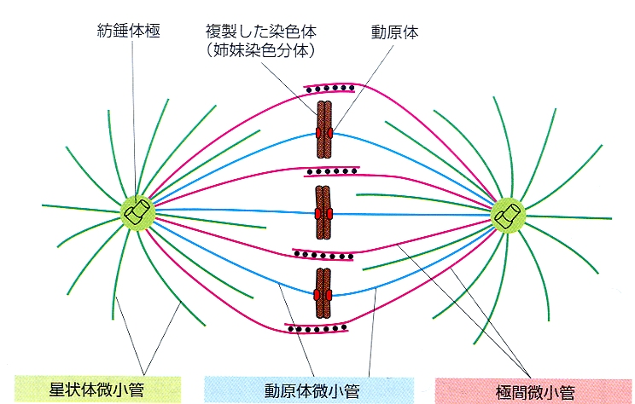
  複製後の染色体はコヒーシン(cohesin)によってくっついたまま凝縮する
  セントロメアの部分だけくびれる。動原体

Slide 7
P270
  紡錘体と染色体の分離
    ４６本の染色体を間期（Ｓ期）に複製
    複製後の姉妹染色体はコヒーシン(cohesin)によって結合したまま
    核膜がなくなると中心体から微小管（紡錘糸）が伸びて姉妹染色体にある動原体にくっつく。これで紡錘体の構造ができる。
      コヒーシンの機能を阻害するのがセパレース
      セパレースを阻害するのがセキュリン
      セキュリンを阻害するのがＡＰＣ
      ＡＰＣは活性化した基幹因子により活性化する
    つまり、基幹因子がなくなるとコヒーシンが分解される
    姉妹染色体が動くと収縮環で分裂

Slide 8
変異と損傷修復系
  DNAの本質：塩基配列で安定
  細胞内の様々な分子（水も含む）との相互作用
  塩基は常に変化にさらされている
  変異：塩基配列の変化
  損傷修復系：塩基配列の変化を防ぐ仕組み
  修復できない時の細胞の対応
    adaptation & apoptosis

Slide 9
塩基の変化による塩基対の変化
  メチル化
    遺伝子の発現制御
    遺伝的刷り込み（インプリンティング）
    クロマチン構造の維持
  Gのメチル化
    複製されたとき、相補鎖にくるのはCではなくTになる
  変異の影響
    終結コドンの出現
      短縮して機能喪失
  様々な損傷修復系
    ピリミジンダイマー
    問題部位の除去
    ＤＮＡ新輝合成
    ヌクレオチド除去修復
      塩基除去修復

